Slide 1

Каннський кінофестиваль

Slide 2

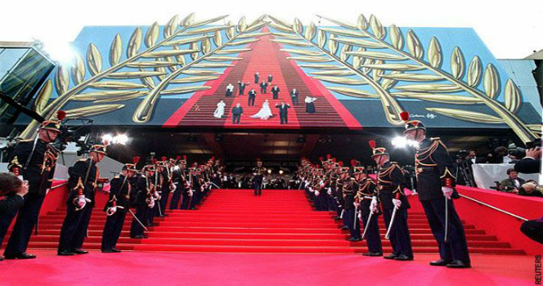
Каннський кінофестиваль (фр. Le Festival International du Film de Cannes або просто Festival de Cannes) — міжнародний кінофестиваль, який проводиться щороку у курортному місті Канни (Франція, Лазурний берег)
Входить до так званої «Великої п'ятірки» (Big Five) найпрестижніших кінофестивалів (разом із кінофестивалями у Венеції (Італія), Берліні (Німеччина), Санденсі (США) та Торонто (Канада)

Slide 3
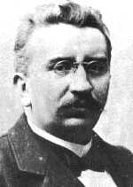

Історія
Ідея створення такого фестивалю була викликана втручанням у 1938 році тоталітарних урядів Німеччини та Італії у вибір призерів Венеційського кінофестивалю. За пропозицією французького історика Філіпа Ерланже (який згодом став офіційним делегатом фестивалю та членом журі) тодішній міністр освіти Франції Жан Зей вирішив запровадити кінофестиваль у Канні.
У 1939 році Луї Люм'єр погодився стати президентом першого кінофестивалю у Канні і відкриття запланували на 1 вересня 1939 року. Але внаслідок початку Другої світової війни, воно було відкладене на 7 років і фестиваль стартував 20 вересня 1946 року. Тривав з 20 вересня по 5 жовтня 1946 року у одному з старих казино Канну.

Slide 4

У 1948 та 1950 роках фестиваль не проводився внаслідок фінансових проблем. У 1949 році офіційним місцем проведення фестивалю став Палац Фестивалів (фр. Palais des Festivals) у Канні. Новий палац збудували замість старого у 1983 році.

Slide 5
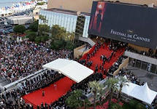
Умови
Проводиться щороку у травні. На конкурс можуть представлятися повнометражні та короткометражні художні фільми, які були зняті протягом 12 місяців до початку кінофестивалю, що не демонструвались за межами країни та не брали участі в інших конкурсних кінофестивалях. Приймаються 35 мм фільмокопії. Тривалість короткометражних фільмів не повинна перевищувати 15 хвилин.

Slide 6
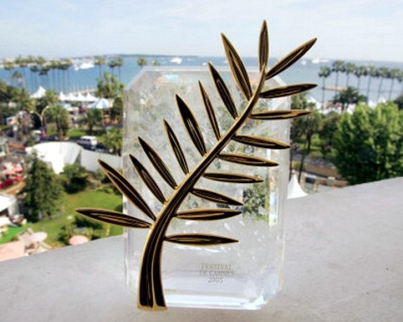
Найпрестижніша нагорода фестивалю — «Золота пальмова гілка» (Palme d'Or). Другий за рангом приз — Ґран-прі (Grand Prix).
Для повнометражних фільмів
•Золота пальмова гілка
•Ґран Прі — з 1946 по 1954 роки
•Найкращий режисер
•Приз журі
•Золота камера — приз за найкращий дебют
•Найкращий сценарій
•Найкраща жіноча роль
•Найкраща чоловіча роль
•Приз «Особливий погляд»
•Приз Міжнародної Федерації кінопреси

Slide 7

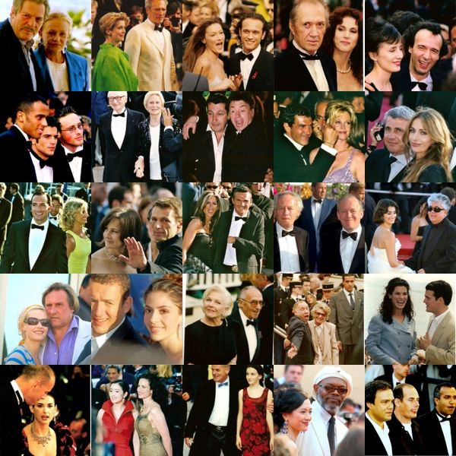
Для короткометражних фільмів
•Золота пальмова гілка
•Приз журі

Slide 8

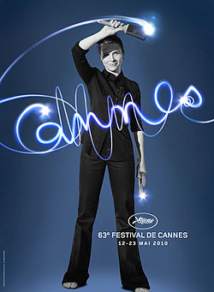
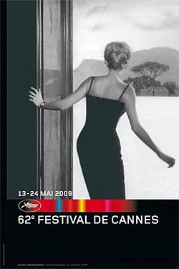

Slide 9
2013
66-й Каннський кінофестиваль проходив з 15 до 26 травня 2013 року. Головою журі був відомий кінорежисер Стівен Спілберг. Фестиваль був відкритий переглядом екранізації роману Френсіса Скотта Фіцджеральда «Великий Гетсбі». Фільмом закриття фестивалю став «Зулу» французського кінорежисера Жерома Салле.

Slide 10
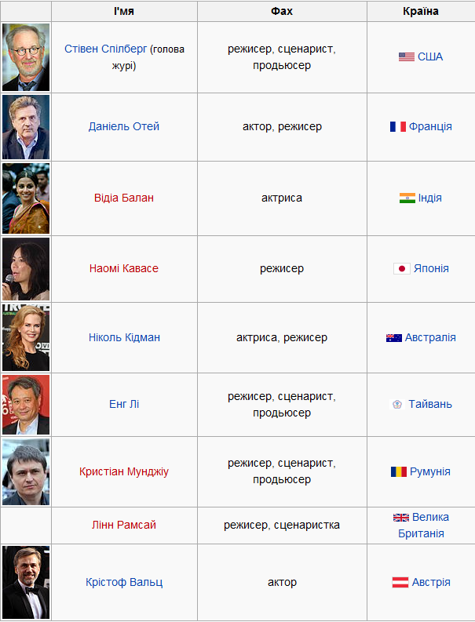
Журі

Slide 11
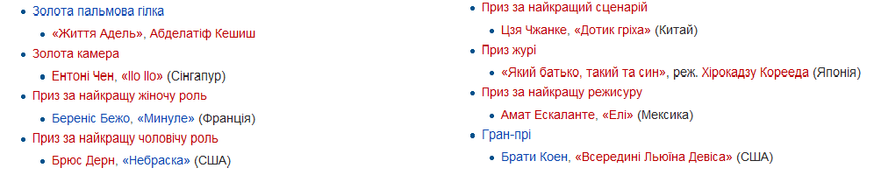
Нагороди

Slide 12



Slide 13
